Slide 1
สีให้ความรู้สึกต่างๆ ดังนี้
สีแดง : ความร้อนแรง ความรัก ความตื่นเต้น เร้าใจ อันตราย มีอำนาจ
สีเหลือง : สว่าง เลื่อมใส ศรัทธา ความรุ่งเรือง
สีน้ำเงิน : สุภาพ จริงจัง หนักแน่น อดทน ขยัน
สีเขียว : สดชื่น มีชีวิต เจริญงอกงาม
สีส้ม : สดใส ตื่นตัว อบอุ่น
สีม่วง : ลี้ลับ ปริศนา โดดเดี่ยว
สีฟ้า : กว้างขวาง นุ่มนวล ประณีต เรียบร้อย
สีน้ำตาล : เก่าแก่ หนักแน่น เงียบขรึม
สีดำ : เศร้าใจ หดหู่ ทุกข์ ลึกลับ มืด
สีขาว : บริสุทธิ์ สะอาด สุภาพ เรียบร้อย

Slide 2
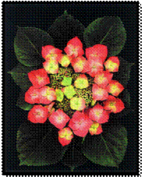
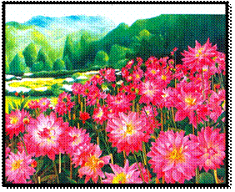
ภาพสีสันดอกไม้ในธรรมชาติ ภาพทัศนศิลป์

Slide 3
ความงามของสีในธรรมชาติและสิ่งแวดล้อม
ในธรรมชาติรอบตัวเรามีสีสันปรากฏอยู่มากมาย เป็นแรงกระตุ้นความรู้สึกของคนเราให้สดชื่นแจ่มใส มีชีวิตชีวา หรืออาจให้ความรู้สึกเศร้าหมอง เงียบเหงา แต่ไม่ว่าจะเป็นความรู้สึกแบบใด ก็เป็นแรงบันดาลใจให้มนุษย์สร้างงานศิลปะได้ทั้งสิ้น
ลักษณะผิว ความงามที่สัมผัสได้
ลักษณะผิว (texture) หมายถึง พื้นผิวของวัตถุที่เรามองเห็นและสัมผัสได้ และให้ความรู้สึกต่ออารมณ์จิตใจแตกต่างกัน เช่น ผิวหยาบให้ความรู้สึกกระด้าง มีมิติ ผิวขรุขระให้ความรู้สึกไม่ราบรื่น มีอุปสรรค น่าตื่นเต้น ผิวละเอียดให้ความรู้สึกนุ่มนวล กลมกลืน อ่อนโยน ผิวมันให้ความรู้สึกโดดเด่น สะท้อนแสง ผิวด้านให้ความรู้สึกราบเรียบ สงบนิ่ง เป็นต้น
ลักษณะผิวในธรรมชาติ ในธรรมชาติที่เราประสบพบเห็นจะมีลักษณะพื้นผิวที่แตกต่างกัน เช่น ผิวหยาบของหนังช้าง ผิวขรุขระของเปลือกไม้ ผิวละเอียดของเม็ดทราบ ผิวมันของใบไม้ เป็นต้น พื้นผิวในธรรมชาติเหล่านี้ เราสามารถนำมาเป็นแนวทางในการเขียนภาพ หรือนำวัสดุเหล่านี้มาสร้างสรรค์งานศิลปะได้อย่างงดงามและมีคุณค่า
ลักษณะผิวในธรรมชาติที่สามารถเห็นอยู่ทั่วไป และเร้าความสนใจให้มนุษย์นำมาสร้างงานศิลปะ

Slide 4
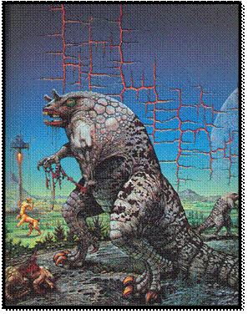
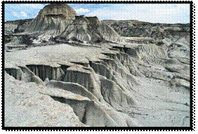
ลักษณะผิวในธรรมชาติและลักษณะผิวในงานทัศนศิลป์

